Slide 1
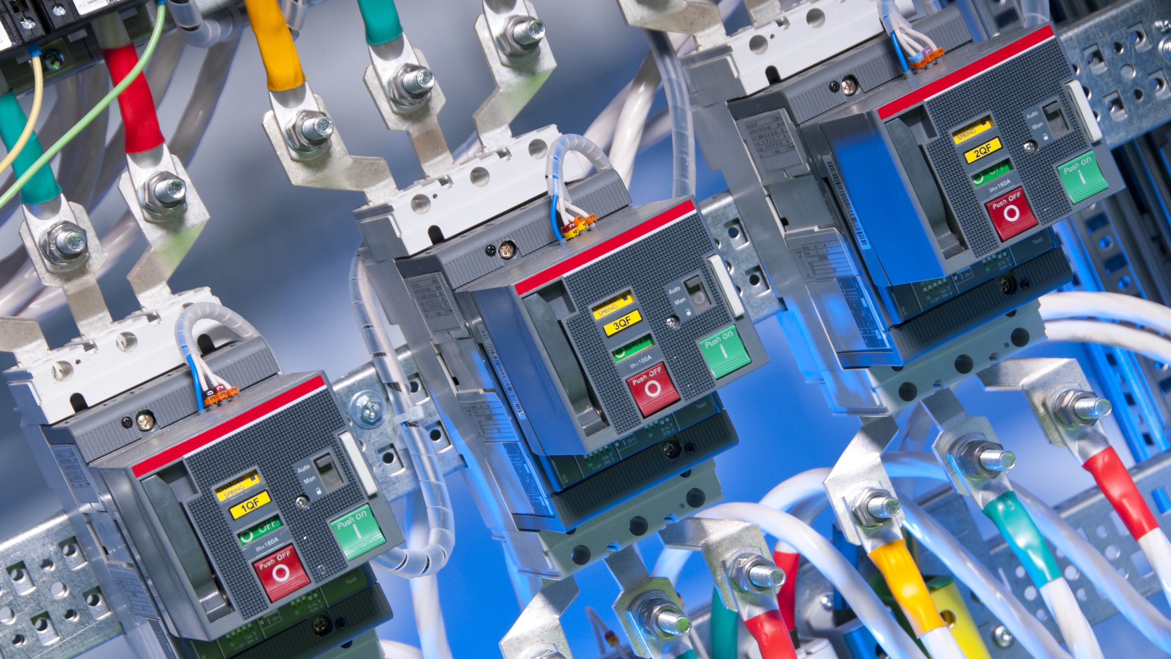


FIPRES
Sistema de Prevenção de Incêndio e Controle de Superaquecimento
apresentação do sistema

Slide 2
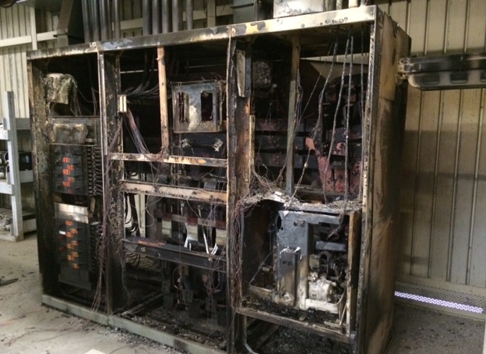
25%
dos incêndios em edifícios são devidos a avarias elétricas*
32%
dos incêndios na Alemanha são
relacionado com eletricidade**
US$ 3,2 bilhões
de danos danos anuais nos EUA
e Europa devido a incêndios elétricos ***

Slide 3
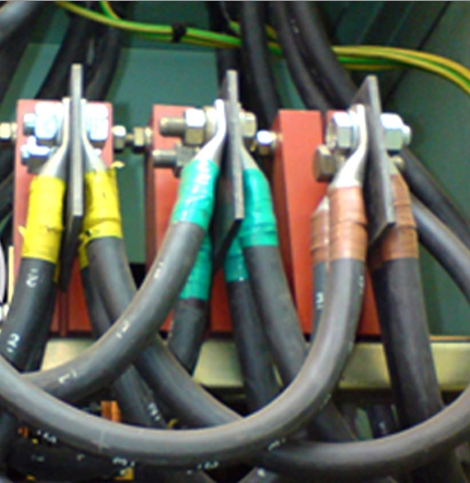
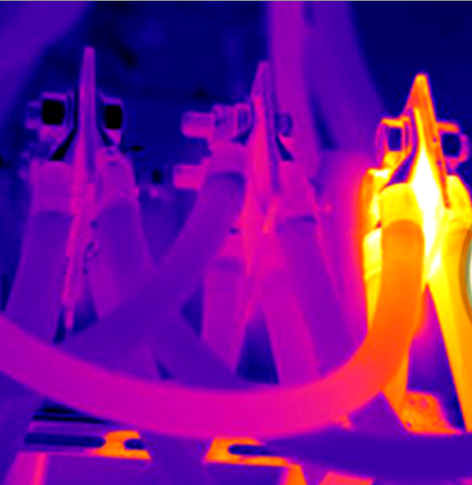
Razões de superaquecimento/incêndio
MAIS FREQUENTE
Problema
Solução
MAL CONTATO
Envelhecimento
Falhas de arco
Falha de isolamento
Sobrecargas
Seleção inadequada de equipamentos
FIPRES
FIPRES
Dispositivo de detecção de arco (AFDD)
Dispositivo de corrente residual (RCD) e proteção contra falha à terra (GFP)
CB com limite de SOBRECARGA
FIPRES
MENOS FREQUENTE

Slide 4
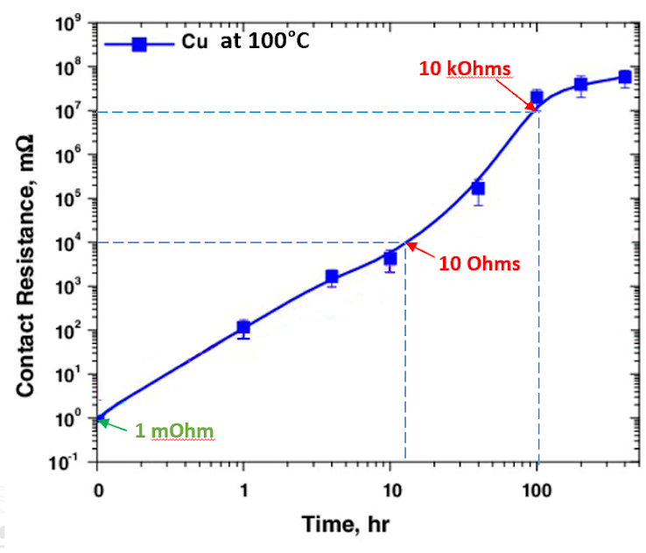
MAL CONTATO?
Oxidação nas conexões
Torque inadequado, corrosão, vibração, flutuações de corrente/temperatura, manobras de contatos móveis
CONEXÃO MECANICAMENTE SOLTA
SUPERAQUECIMENTO
FLASHOVER / FOGO
AQUECIMENTO DESCONTROLADO
OXIDAÇÃO
FOGO
AUMENTO DA RESISTÊNCIA

Slide 5
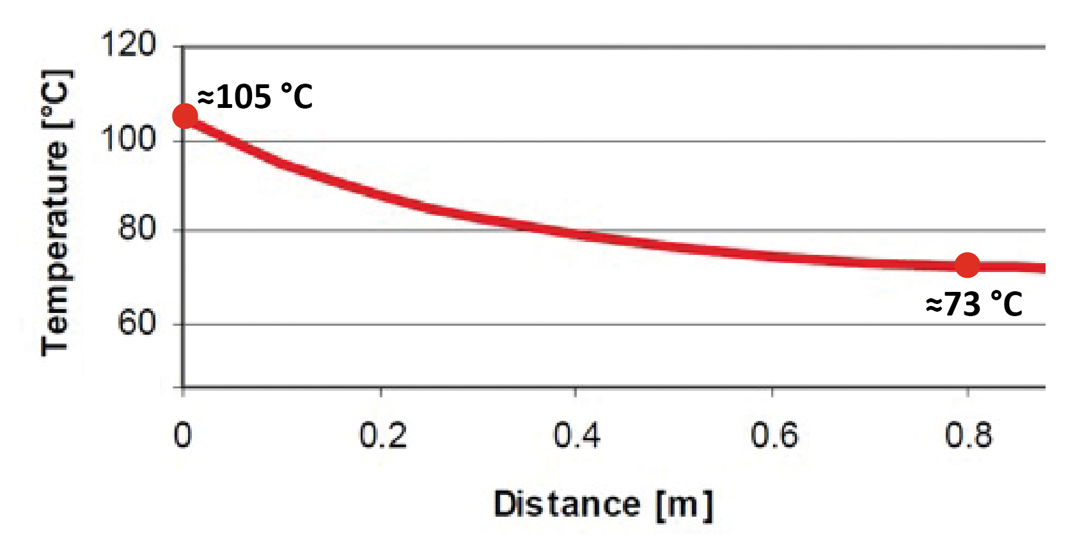
Consequências de superaquecimento/incêndio
1
Contato elétrico sem monitoramento
2
Superaquecimento de contatos
(sem incêndio em painel elétrico)
3
Interrupção da fonte de alimentação
Incêndio no painel elétrico
Danos materiais
Ameaça à vida
Parada do processo de produção
Equipamento elétrico
Perda de receita
Evacuação
Instalação

Slide 6
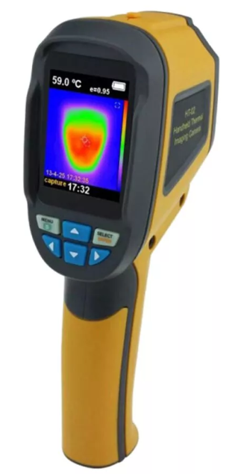
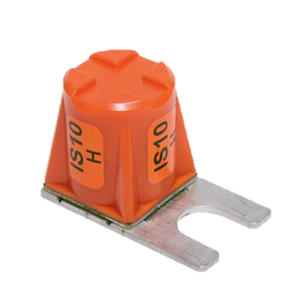
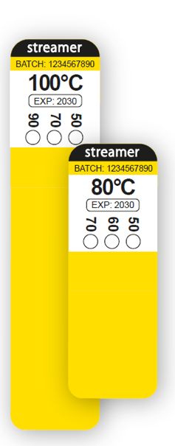
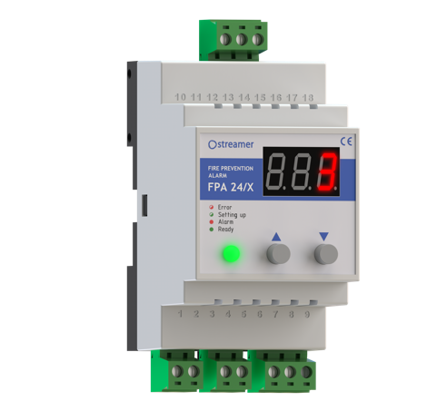
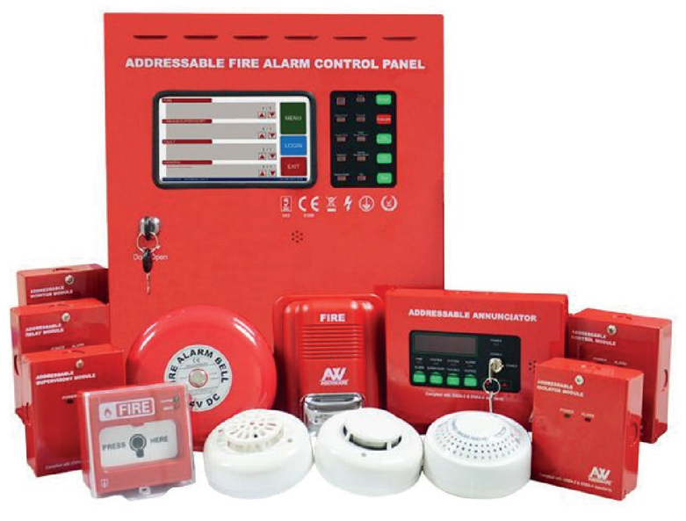
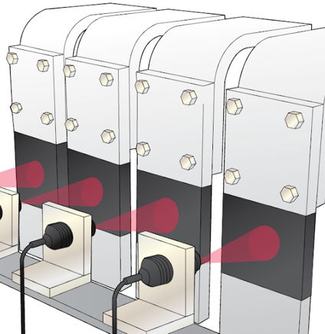
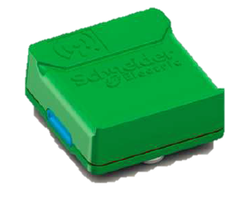
Como resolver este problema ?
Sistema de incêndio
TRI
Sensores de temperatura
FIPRES
Preventivo
❌
⚠️
✅
✅
Contínuo
❌
❌
✅
✅
Acessível
⚠️
✅
❌
✅
Fácil de implementar/retrofit
⚠️
✅
❌
✅

Slide 7
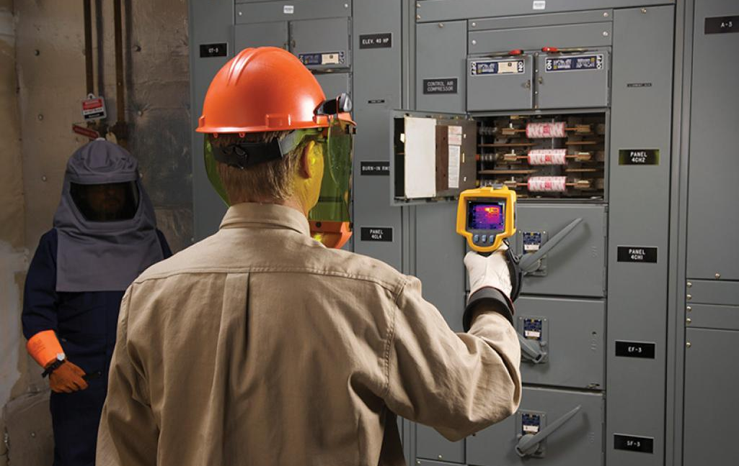
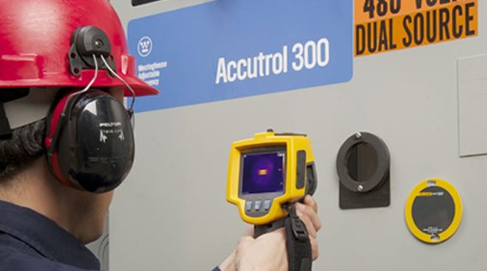
Limitações da inspeção termográfica
Base periódica
A termografia infravermelha é realizada regularmente a cada 6, 12 ou 24 meses, portanto dá indicação do estado do equipamento apenas no momento da inspeção.
Depende do nível de carga
A carga no momento da inspeção deve ser de pelo menos 60% para ver os pontos fracos. Se o nível de carga for inferior ao necessário, uma carga fictícia adicional deverá ser conectada. Caso contrário, você não conseguirá ver as partes superaquecidas das conexões, mesmo que elas já tenham ocorrido.
Acesso limitado
Layout complexo e compartimentos em um painel elétrico podem não permitir a inspeção de 100% das conexões. No caso de painéis MT (que ficam travados durante a operação) a inspeção pode ser feita apenas através de pequenas janelas IR
Depende do fator humano
A qualidade da pesquisa depende em grande parte da diligência e profissionalismo do funcionário
Inseguro para o pessoal
O pessoal de manutenção deve ficar próximo das peças energizadas durante a inspeção

Slide 8
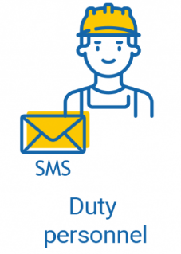


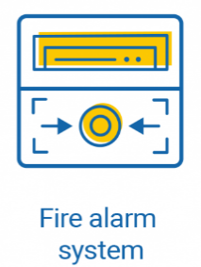

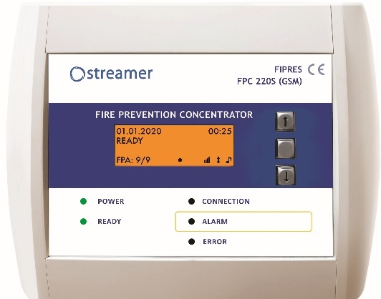
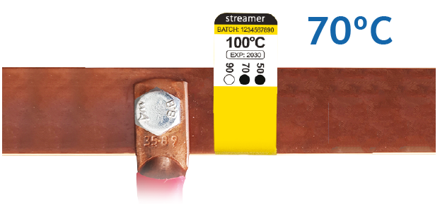



FIPRES. Como funciona...
PREVENÇÃO remota DE INCÊNDIO
TERMOLABEL (rFPT)
+
PREVENÇÃO DE INCÊNDIO
ALARME (FPA)
+
PREVENÇÃO DE INCÊNDIO
CONCENTRADOR (FPC)
4
O FPA transmite sinais de alarme para o sistema SCADA ou BMS através do Modbus RTU ou para sistemas de alarme locais usando saída de contato seco
5
O FPС monitora o estado de até 32 FPAs, exibe e registra sinais de alarme. Quando o FPA é acionado, o FPС transmite informações para o sistema central de alarme de incêndio, SCADA ou BMS. O FPA possui alto-falante para notificação sonora
1
O rFPT deve ser enrolado em torno de todos os contatos no quadro onde o sensor de gás está instalado
SMS
Modbus RS-485
Modbus RS-485
Relé de contato seco
Modbus RS-485
Modbus RS-485
2
Quando aquecidos acima de 50 - 90 ºC, as marcas indicadoras mudarão irreversivelmente de cor
GÁS DE SINALIZAÇÃO
(NÃO TÓXICO E
NÃO INFLAMÁVEL)
FPA possui saída do tipo
“contato seco”
Você pode selecionar um dispositivo FPC que suporte Modbus RS 485
Sistema de ALARME local
3
A 100 ºC o rFPT libera o sinal de gás, que é detectado pelo FPA

Slide 9


FIPRES. Como funciona...
VERSÃO
“LIGHT”
PREVENÇÃO remota DE INCÊNDIO
TERMOLABEL ( rFPT )
+
PREVENÇÃO DE INCÊNDIO
ALARME (FPA)
4
O FPA transmite sinais de alarme para o sistema SCADA ou BMS através do Modbus RTU ou para sistemas de alarme locais usando saída de contato seco
1
O rFPT deve ser enrolado em torno de todos os contatos e do quadro onde o sensor de gás está instalado
Relé de contato seco
Modbus RS-485
2
Quando aquecidos acima de 50 até 90 ºC, as marcas indicadoras mudarão irreversivelmente de cor
GÁS DE SINALIZAÇÃO
(NÃO TÓXICO E
NÃO INFLAMÁVEL)
FPA possui saída do tipo
“contato seco”
3
A 100 ºC o rFPT libera o sinal de gás, que é detectado pelo FPA

Slide 10
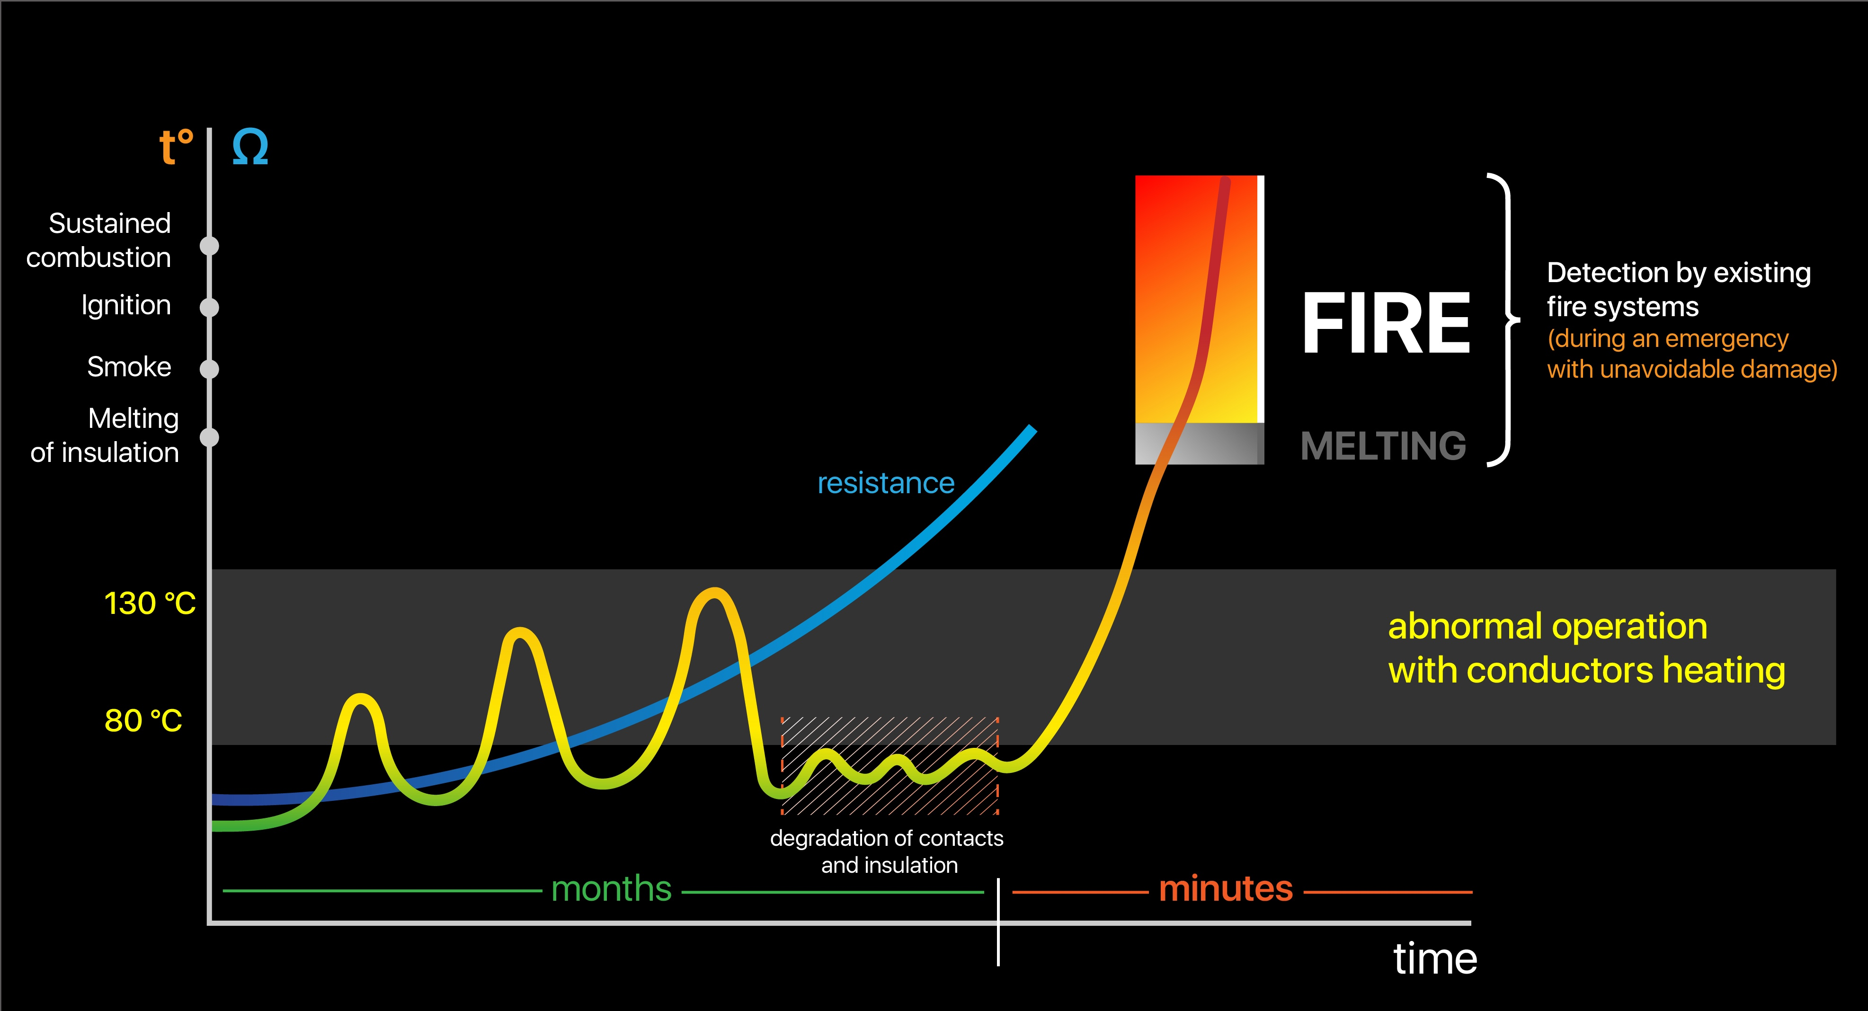
Cenário padrão de incêndio
250ºC
Alta carga N
Carga alta 2
Carga alta 1

Slide 11
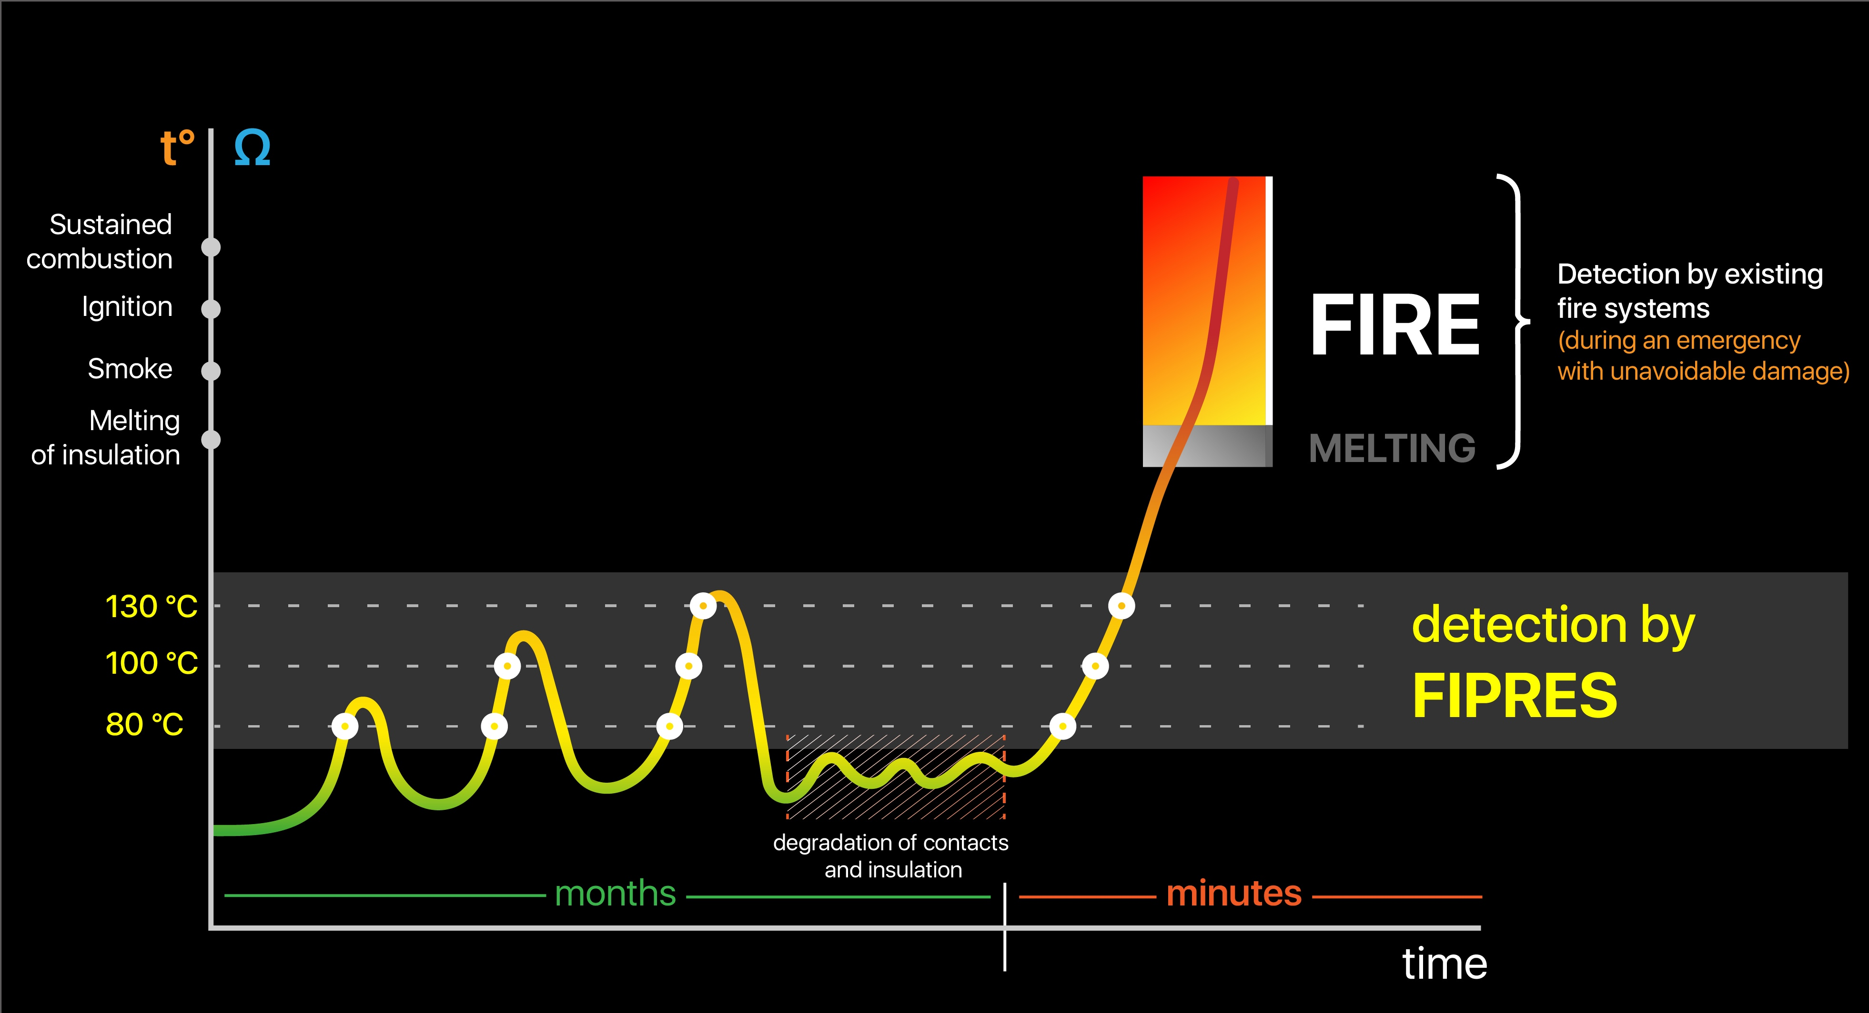
Detecção preventiva pelo FIPRES
250ºC
Alta carga N
Carga alta 2
Carga alta 1

Slide 12
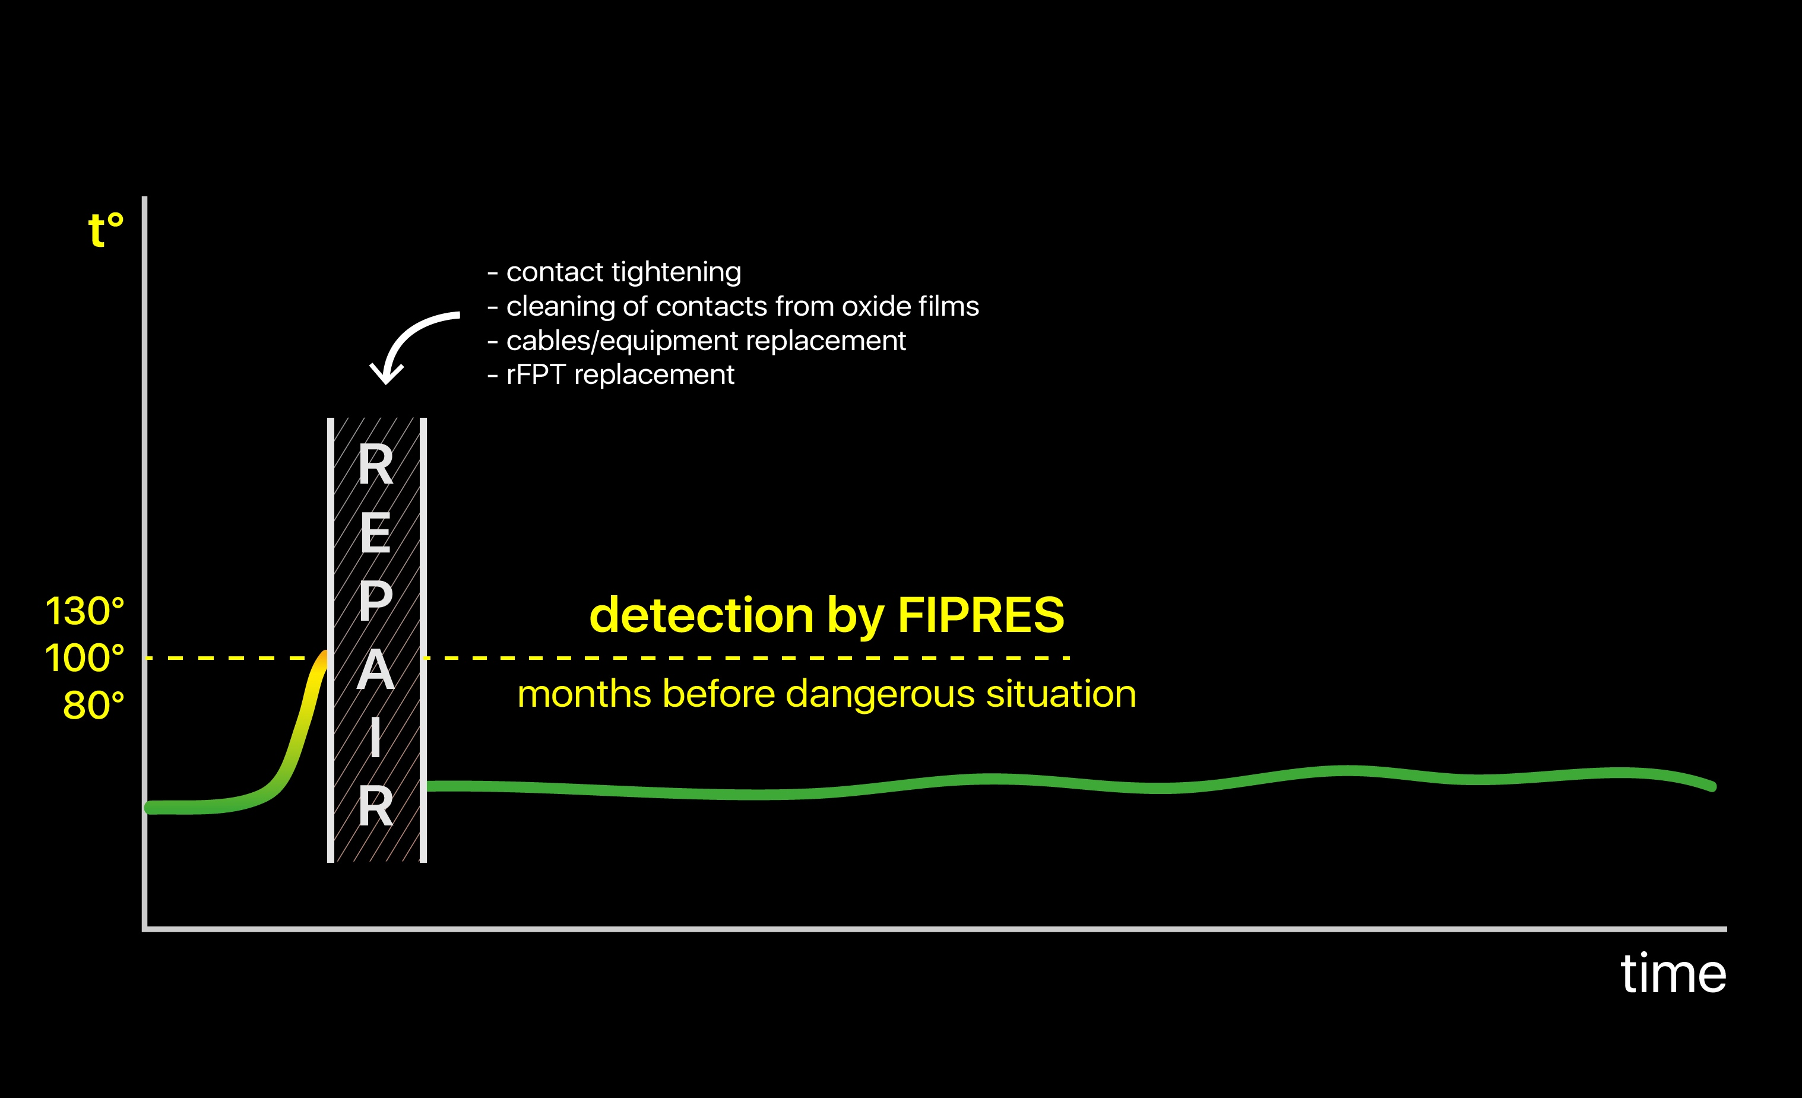
Cenário padrão utilizando o FIPRES

Slide 13
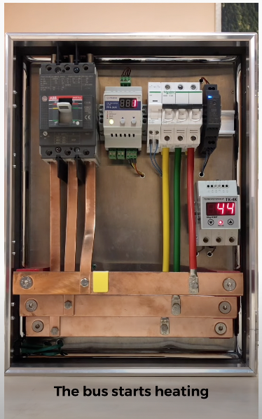
Vídeo de demonstração do FIPRES
https://www.youtube.com/watch?v=eFU3nWpY3ak

Slide 14
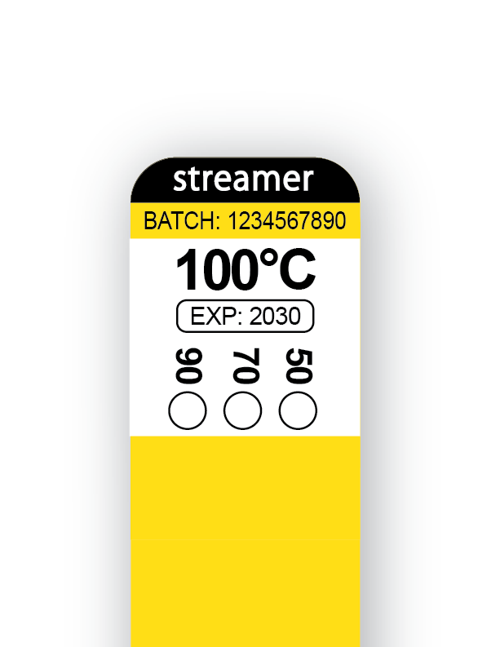
rFPT – Etiqueta Térmica Remota de prevenção contra incêndio
Os rFPTs são instalados nos pontos de conexão de contato, em cabos elétricos ou em algumas partes de equipamentos elétricos que são potencialmente propensas a superaquecimento. Quando aquecido até a temperatura de ativação, um sinal de gás é emitido do rFPT e detectado pelo sensor FPA
Número do lote
Usado para codificar informações de produção e proteção contra falsificação.
Temperatura de ativação Quando o contato/cabo é aquecido acima da temperatura de ativação, o rFPT emite gás de sinal
Data de validade
Pontos de termoindicação:
Quando o contato/cabo é aquecido acima da temperatura de termoindicação , o ponto muda irreversivelmente de cor para preto
Material compósito com gás de sinalização
14

Slide 15
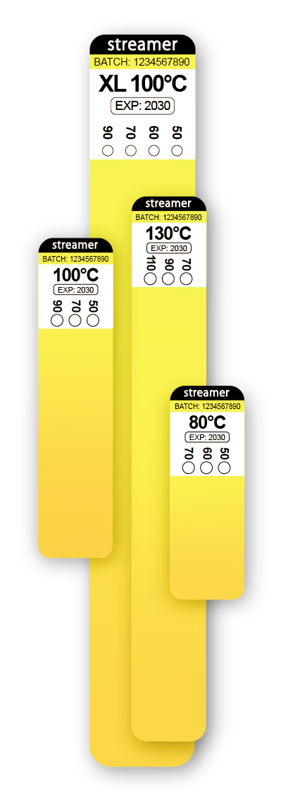
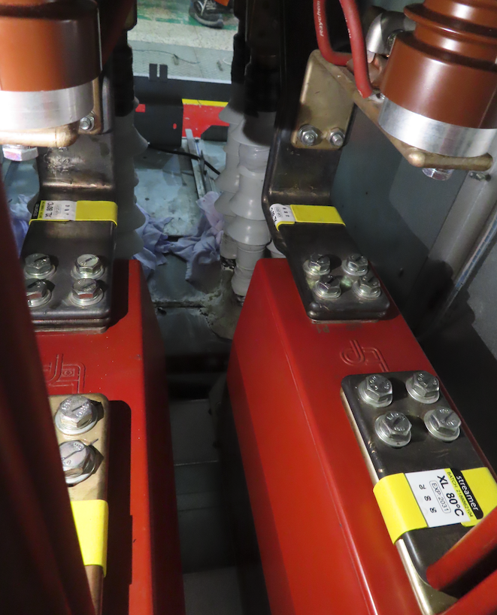
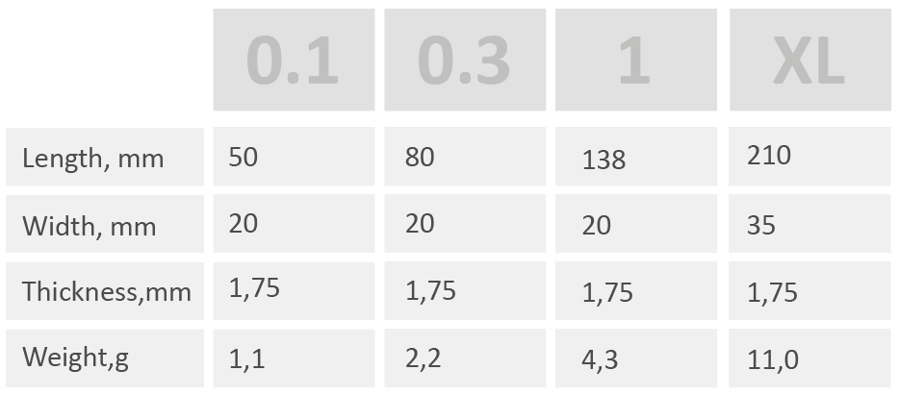
rFPT – Etiqueta Ttérmica
・Sistema inovador de encapsulamento de gás
・4 tamanhos para cobrir painel elétrico de 0,1 m ³ até 4 m ³
・3 níveis de temperatura de ativação: 80°, 100° ou 130°C
・O período de validade é de 10 anos
・Gás seguro, não tóxico e não inflamável
・Fácil instalação sem acessórios adicionais
15

Slide 16

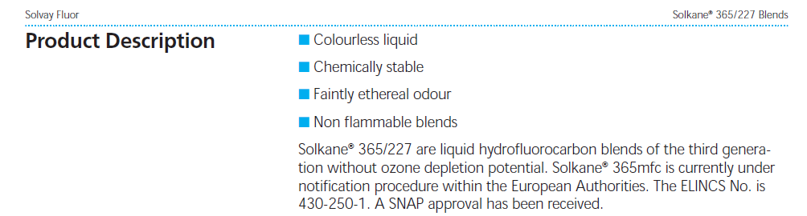
Segurança do gás de sinalização
Polivinil acetato ( PVA) (máx. 30%)
Poliureia (máx. 10%)
Cera (máx. 1%)
Corante (máx. 2%)
CALIBRAÇÃO
Solkane 365/227 93/7​​
pela empresa SOLVAY (máx. 70%)
+
( >20 etapas tecnológicas consecutivas )
Matéria-prima para
Fabricação de RFPT
*Captura de tela do TDS oficial
A versão completa está disponível em https://www.solvay.com/
16

Slide 17
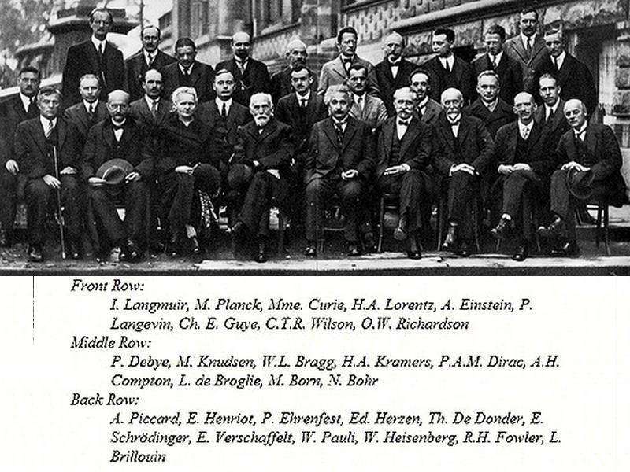
Conferência​ de Solvay ( 1927 )
O iniciador e investidor destas conferências é o cientista e industrial belga Ernest Solve, fundador da empresa Solvay

Slide 18
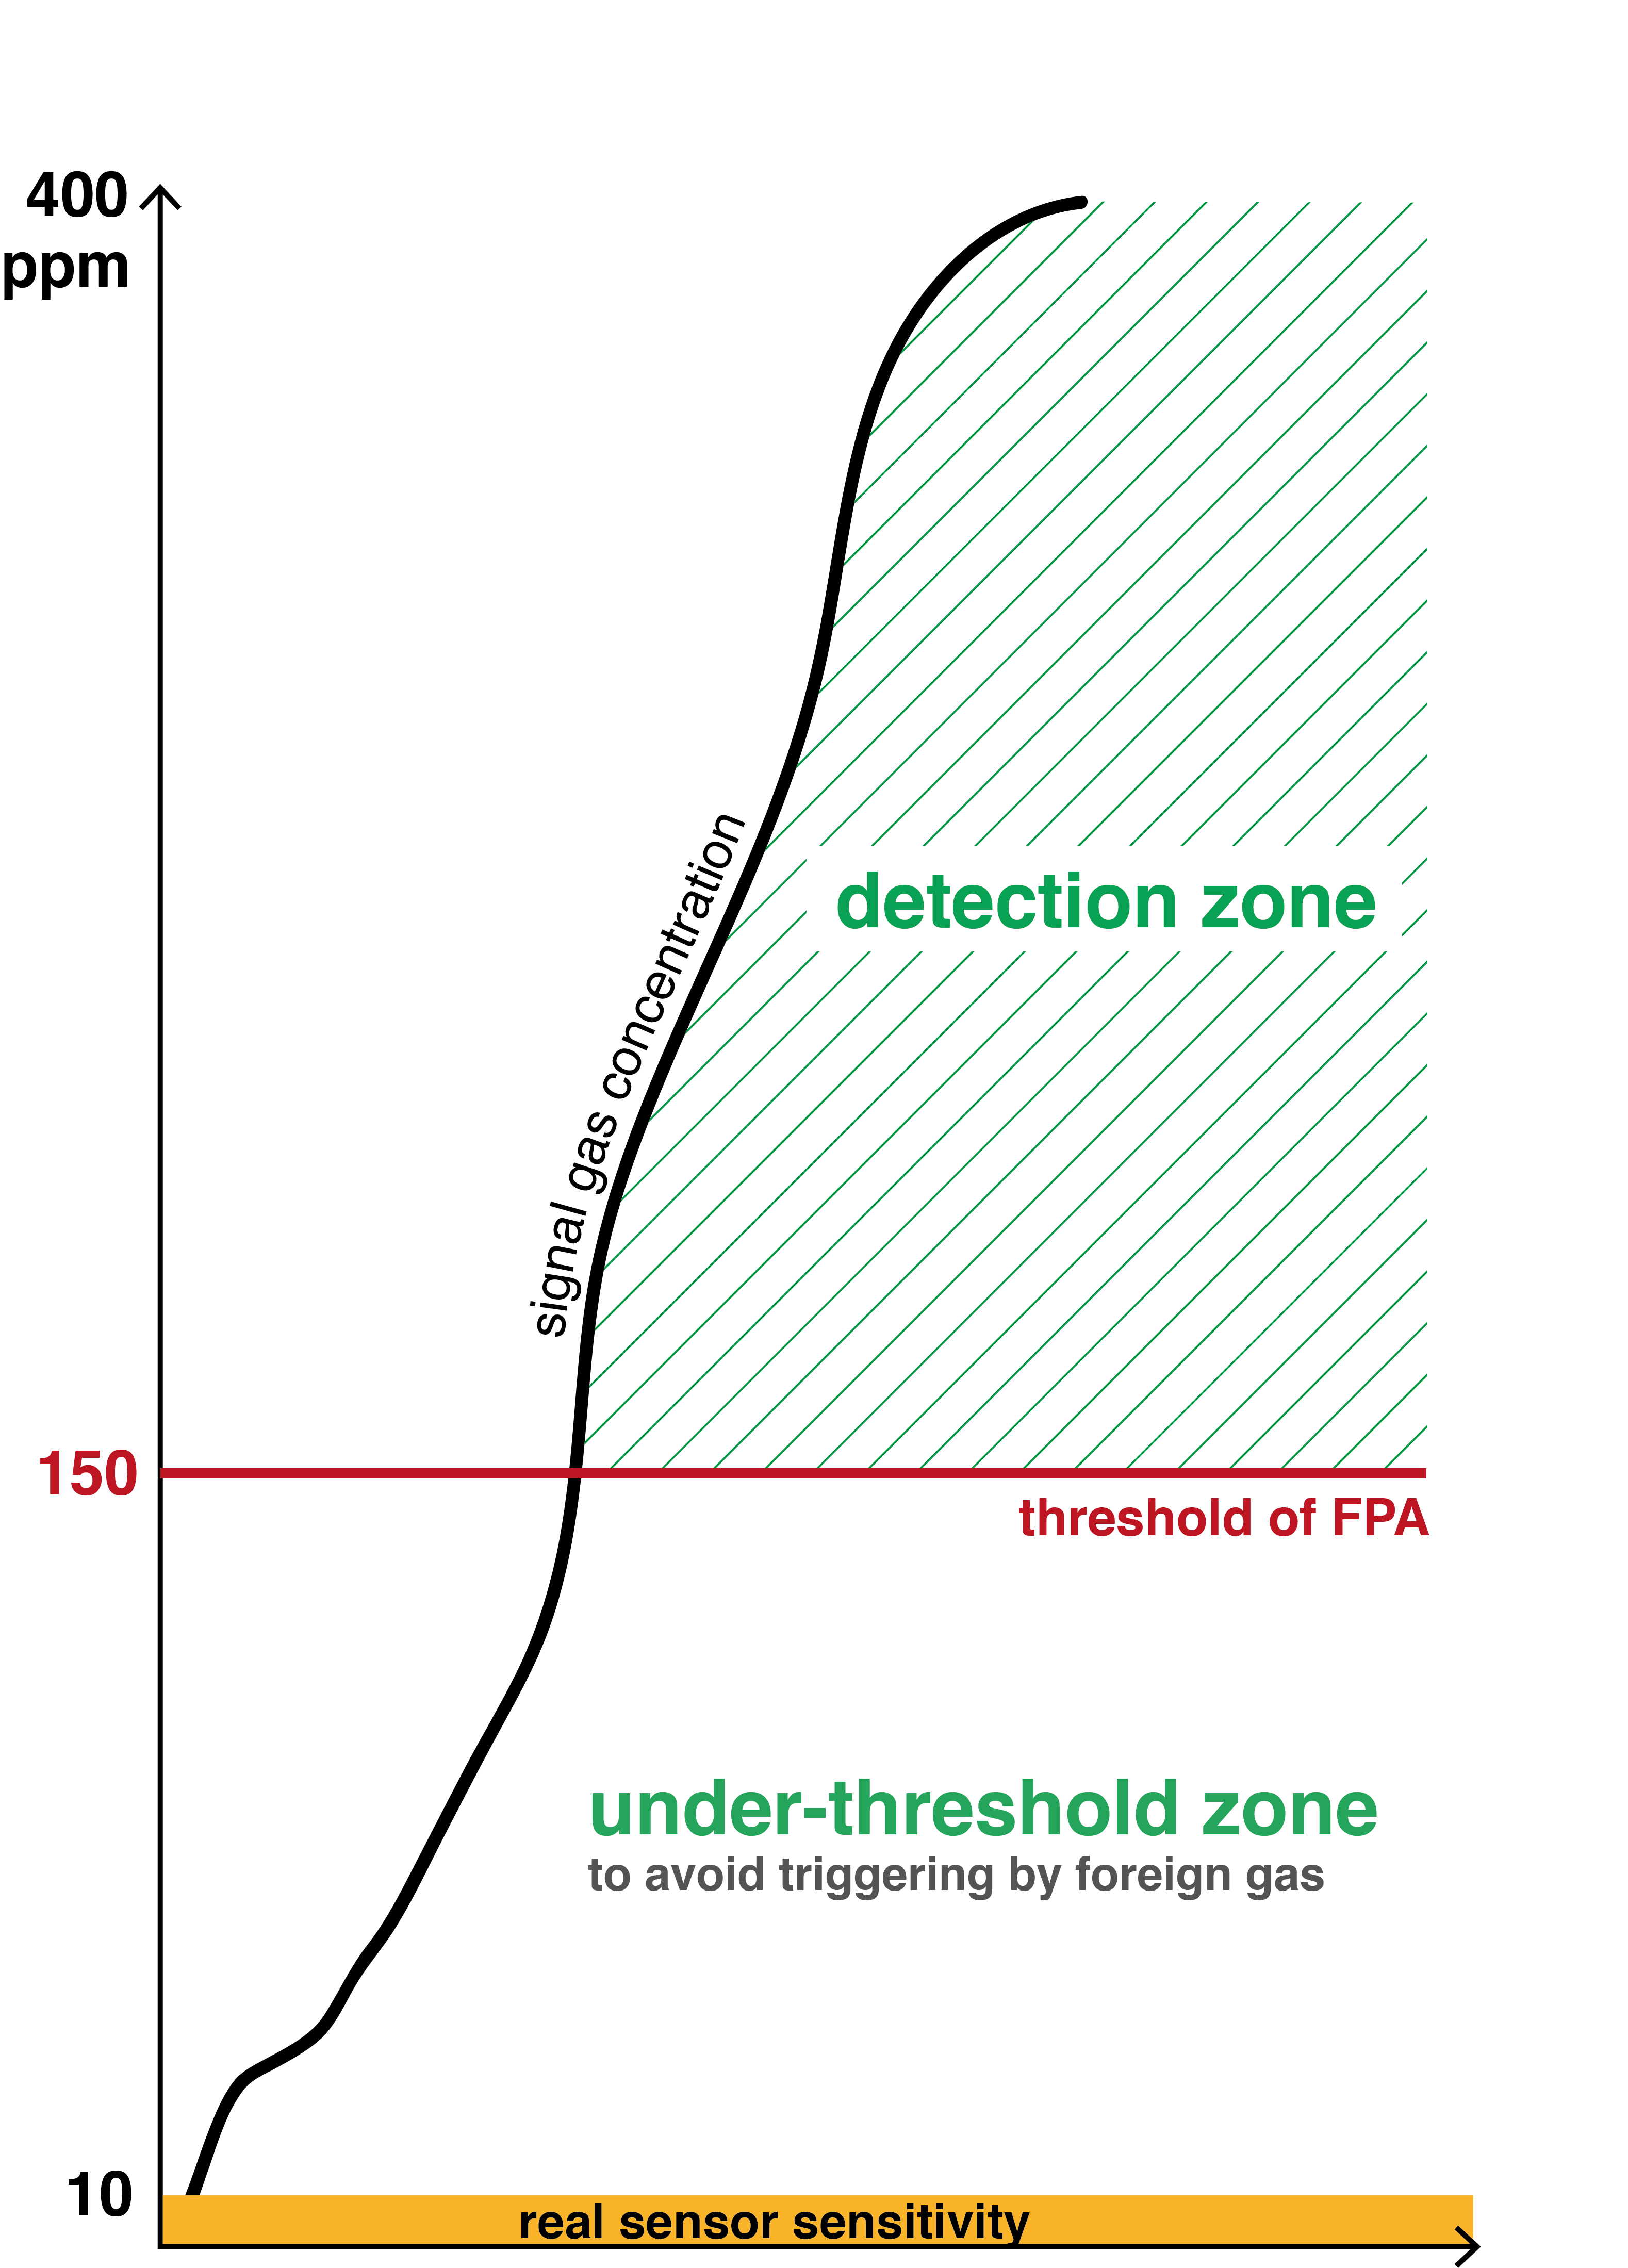
FPA : detecção e calibração
depois de 2 minutos
O FPA verifica constantemente o ar ambiente quanto à presença de gás de sinal rFPT.
Em caso de detecção de gás de sinalização, o FPA entra no modo ALARME:
Envia sinal de ALARME via Modbus RS-485 para SCADA ou BMS
A saída de contato seco NA se fecha
O FPA permanece no modo ALARME até que a concentração caia abaixo do limite
ppm = partes por milhão
Em 1 m ³ compartimento um rFPT 100/1 gera até 400 ppm de concentração de gás
A margem de segurança na detecção é representada pela diferença entre uma concentração de 150 ppm e 400 ppm
(FPA está em ALARME)
O FPA pode detectar outros gases (não gases de sinalização), como CO em altas concentrações. O gás CO pode ser produzido pela fusão do isolamento do cabo no painel vizinho
(FPA está em STANDBY)
O FPA calibra-se automaticamente a cada poucas horas para se ajustar às condições ambientais (tecnologia de desvio zero)
tempo
18

Slide 19

FP24/X
Display integrado mostra o endereço Modbus
O volume para uso entre 0,1 a 1m ³
A saída de contato seco possui contato normalmente aberto e normalmente fechado
2 modos de operação:
Modo padrão :
O FPA entra no modo ALARME quando a concentração de gás fica acima do limite e permanece lá até que a concentração caia abaixo do limite
2. Modo de travamento do ALARME :
O FPA entra no modo ALARME quando a concentração de gás ultrapassa o limite e permanece lá até que um dos botões seja pressionado
19

Slide 20
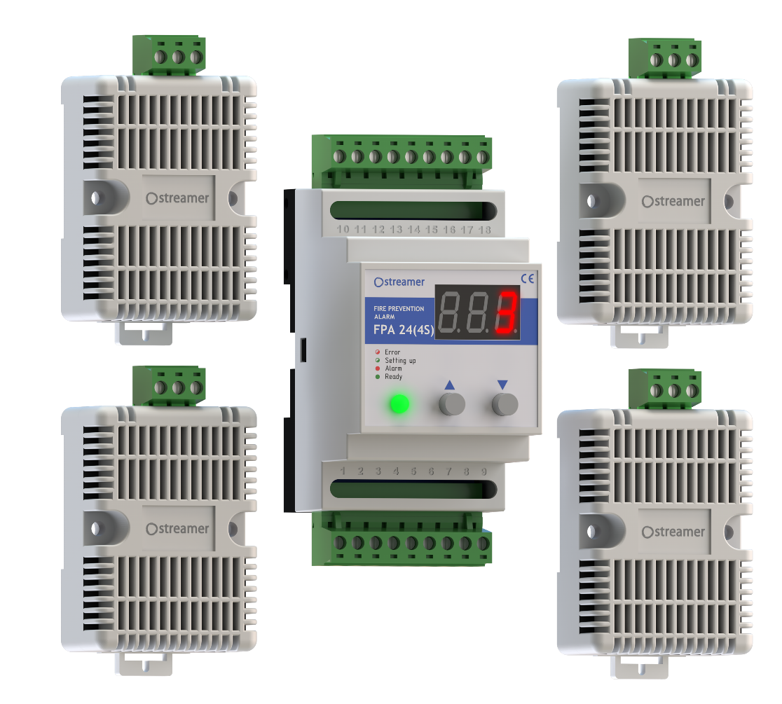
FP24(4S)
Display integrado mostra o endereço Modbus
Possui 4 sensores com fio, o comprimento máximo entre o sensor com fio e o corpo principal é de 10 metros
Pode ser usado para grandes volumes (até 4m ³ )
Pode ser utilizado para 4 compartimentos diferentes com volume de até 1m ³ cada
Um dos sensores com fio pode ser usado como externo ( para instalações com presença de gases parasitas intermitentes)
4 modos de operação:
Modo padrão
2. Modo de travamento do ALARME
3. Um sensor com fio atua como externo
4. Combinação dos modos 2 e 3
20

Slide 21
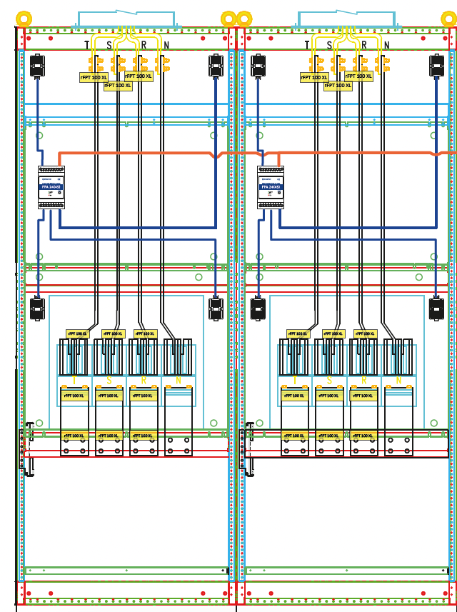
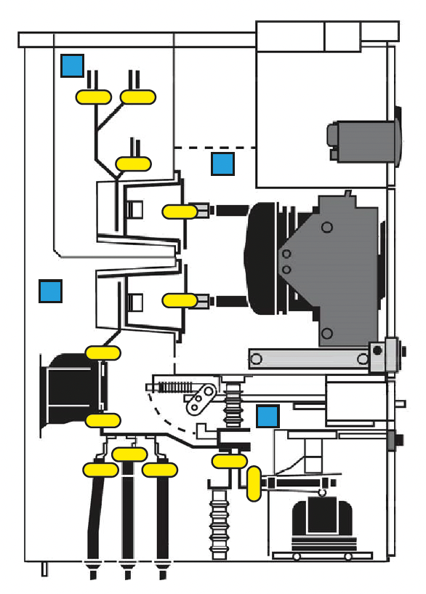


FP24(4S)
Aparelhagem com compartimentos separados
3m^{3​}
Painel com grande volume
Sensor com fio
rFPT

Slide 22
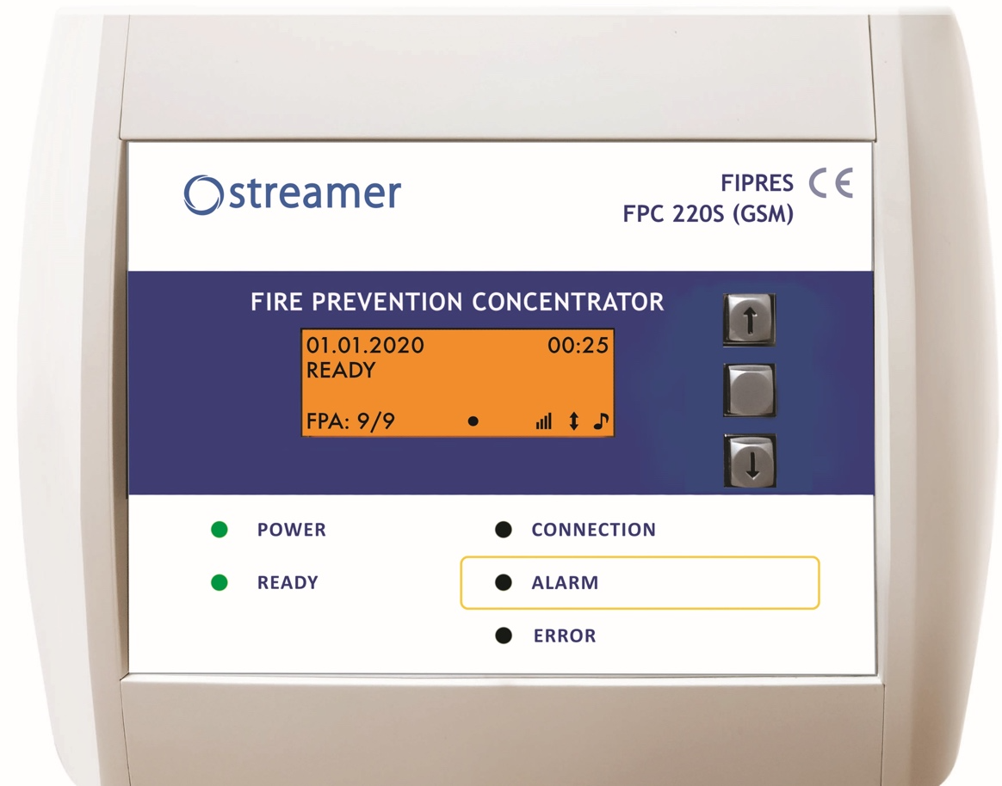



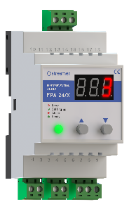
FPC – Concentrador de Prevenção de Incêndios
・ Reúna informações de até 32 FPAs
・ Visor LCD para fácil acesso pelo pessoal de manutenção
・ Registro de eventos, alto-falante e saída poderosa de contato seco
・ Módulo GSM opcional para enviar SMS ao pessoal de plantão
・ Pode transmitir informações para SCADA/BMS
2 versões
FPC 220S
FPC 220S (GSM)
Alto-falante de ALARME
Indicação LED do status do FPA
Modbus
Notificação por SMS sobre ALARME (para versão GSM)
Tensão de alimentação: 100-240 V CA (50/60 Hz)
…
Capacidade de log de eventos: 1.024 eventos
Dimensões: 270x220mm
Máx. – 32 FPAs

Slide 23
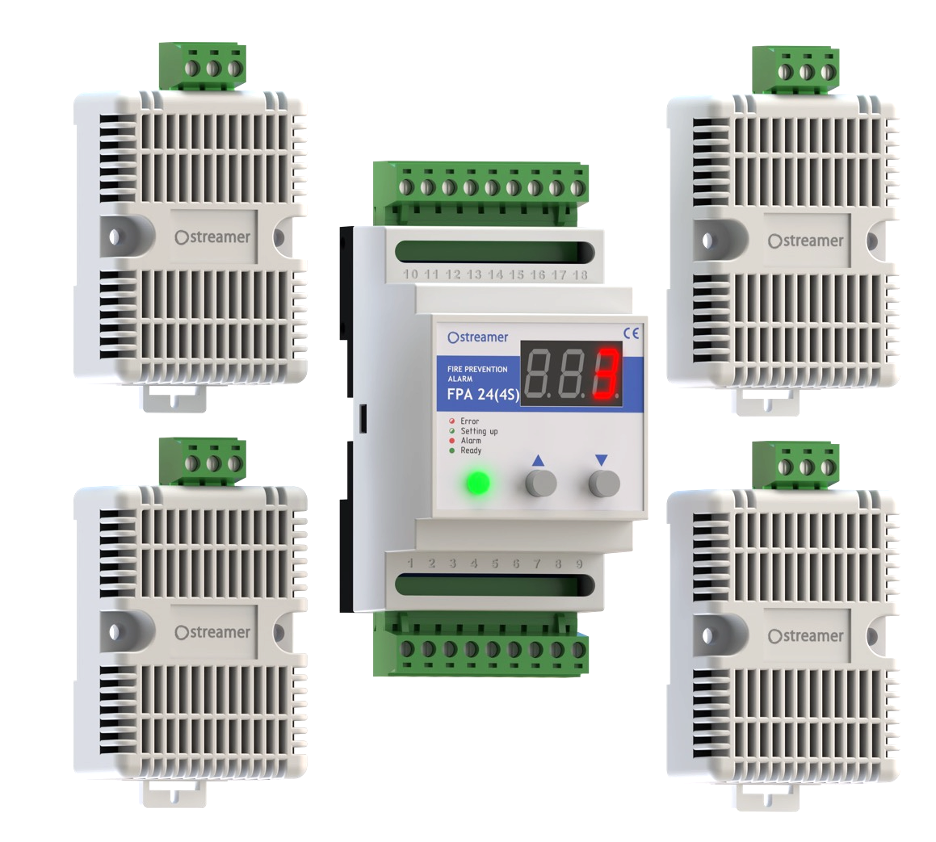
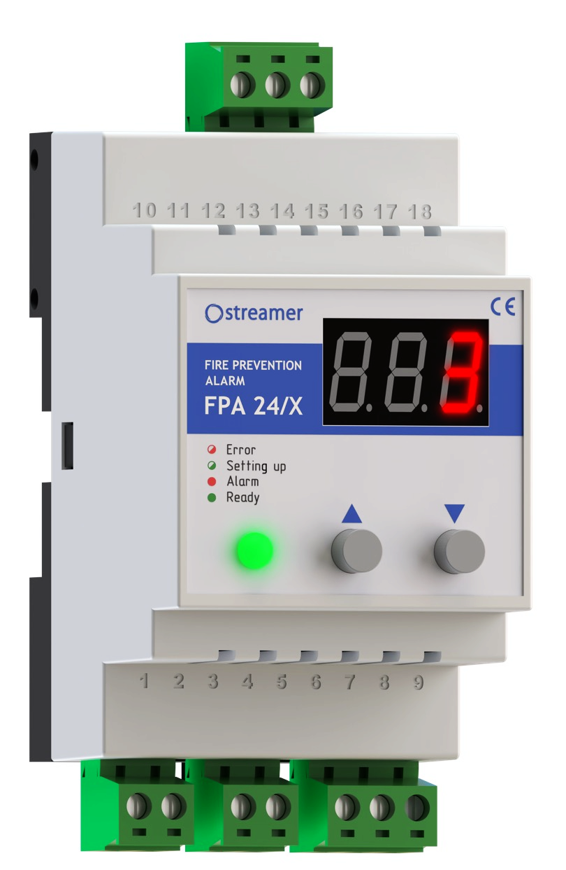
FPA – Alarme de prevenção de incêndio
・ Sensor de gás altamente sensível interno (sensor semicondutor de óxido metálico)
・ Ajusta-se automaticamente ao ambiente
・ Interface Modbus e saída de contato seco para conexão com SCADA, BMS ou sistema de alarme local
・ Pode ser usado em ambientes de até 36 kV
FPA 24/X
FPA 24(4S)
FPA com 4 sensores com fios
Para cobrir grandes compartimentos (até 4 m ³ )
ou para utilizar em vários compartimentos até 1 m ³
para armários de volume único até 1 m ³

Slide 24
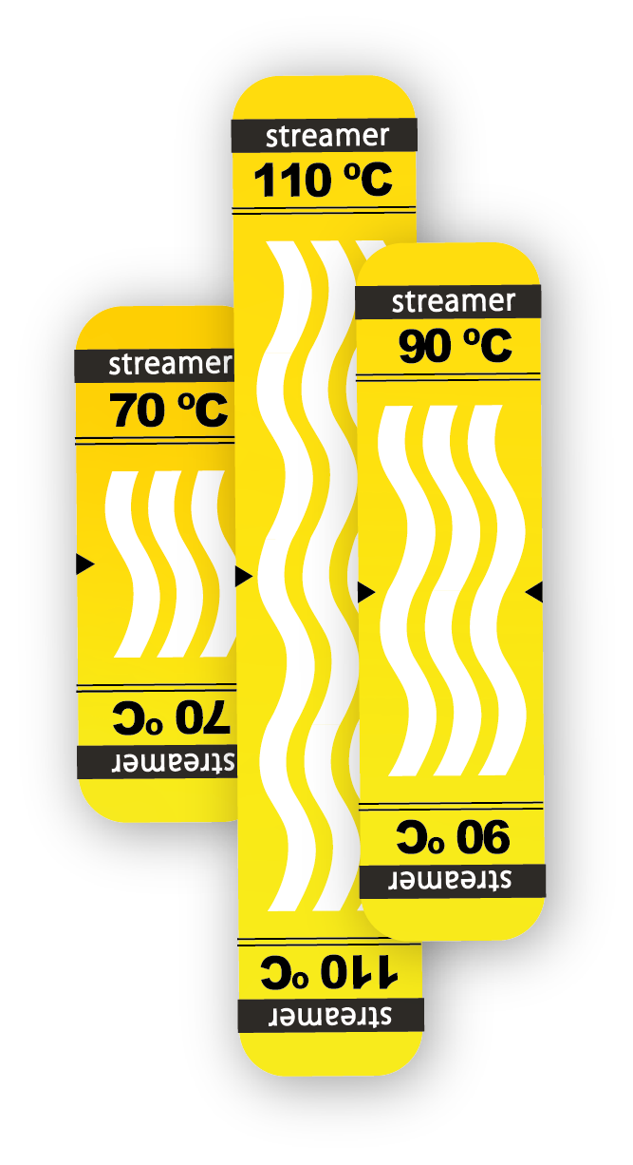
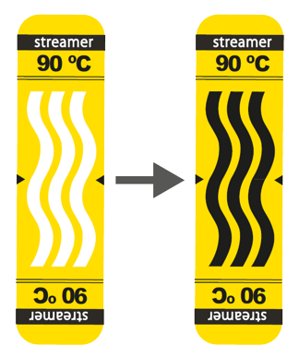
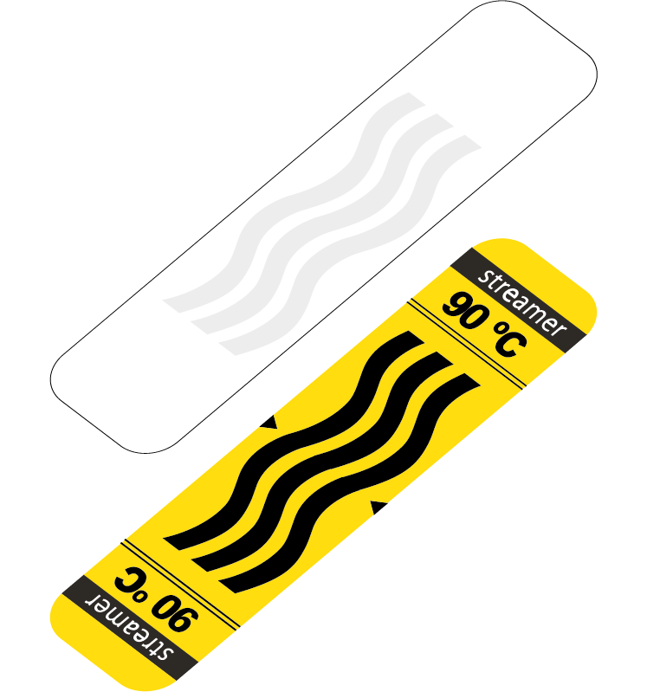
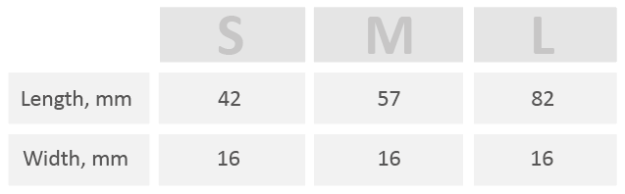
vFPT – Etiqueta térmica
vFPT fornece informações sobre superaquecimento ocorrido entre 2 verificações
Adição eficiente e acessível à inspeção visual tradicional e IRT
Tiras longas permitem obter uma visão de 360°
70 °C , 90 °C e 110 °C de temperatura de ativação
sublima o revestimento branco
90°
40°
Indicação
camada preta impressa aparece

Slide 25
Âmbito de aplicação: painel de distribuição
0,4 – 22kV
Conexão de barramento
Sensor com fio
RFPT
Contatos extraíveis
do CB
Transformador de corrente
Transformador de Potencial
Contatos de cabos de entrada
conexão fraca + feita no local:
(cabo - terminal de cabo)
(terminal de cabo – barra de metal)

Slide 26
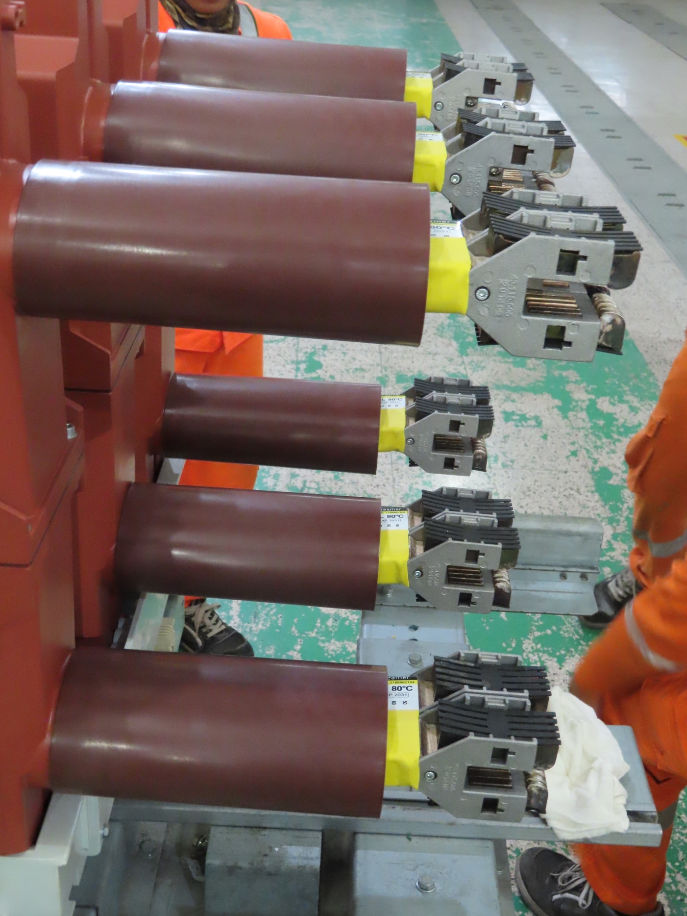
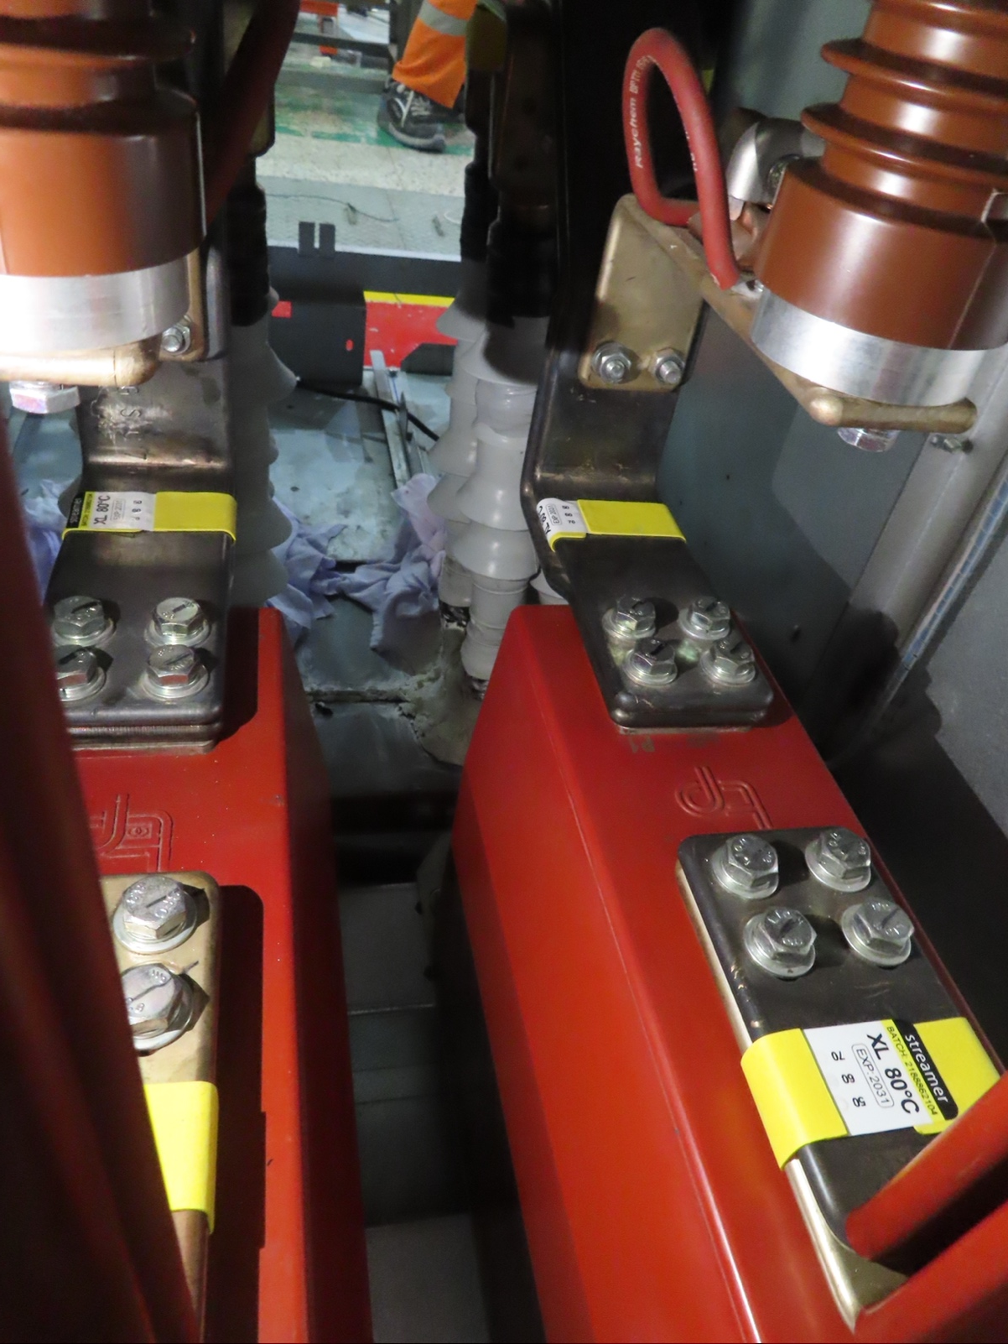
Disjuntores e Transformadores de Corrente
Contatos extraíveis se soltam com o número de operações
Contatos de transformadores de corrente

Slide 27
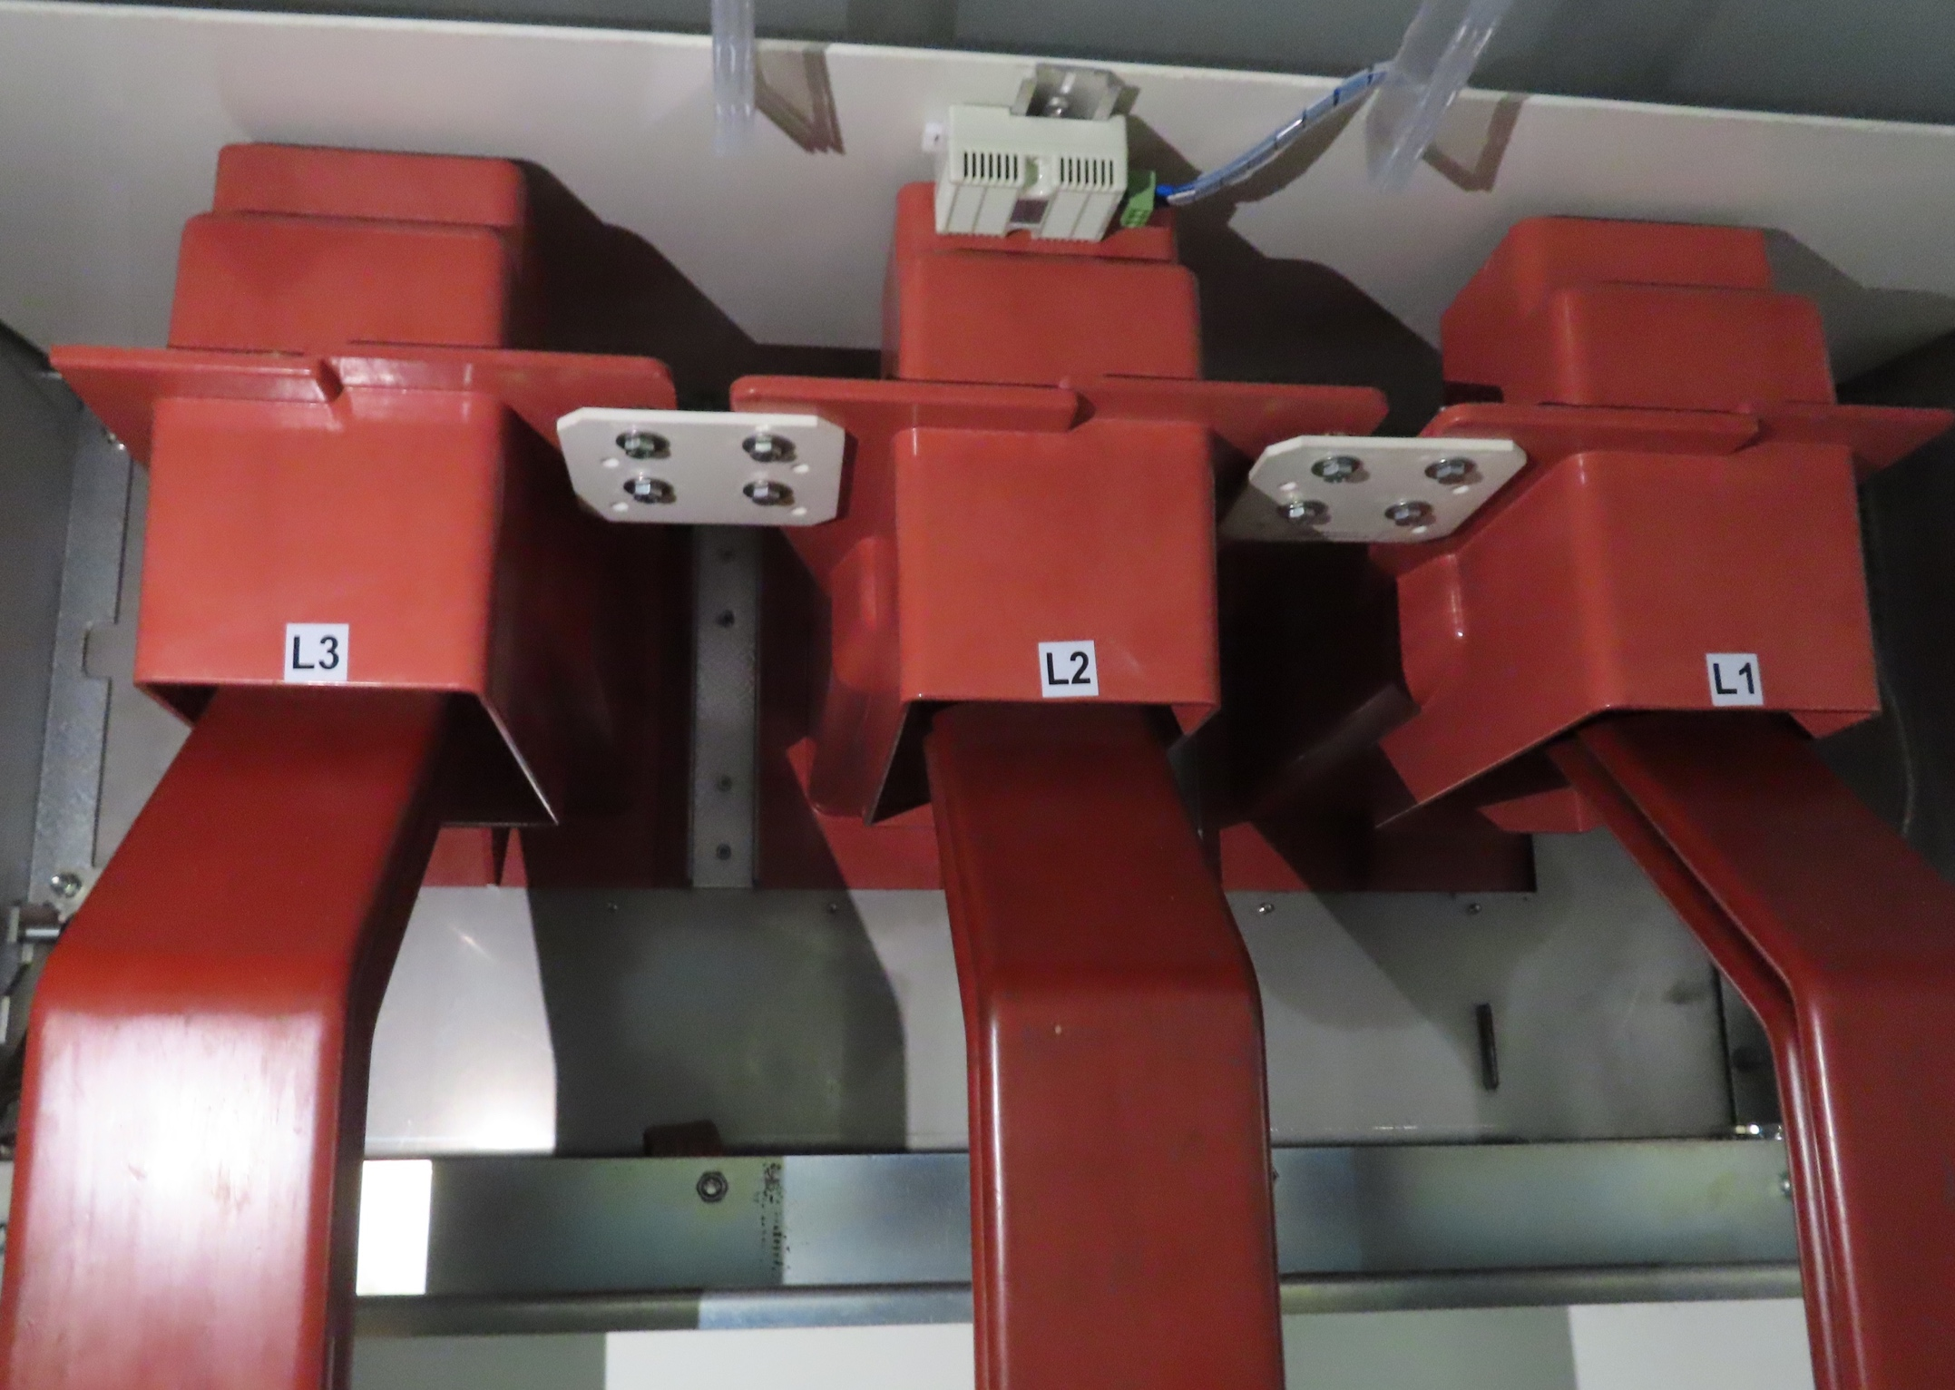
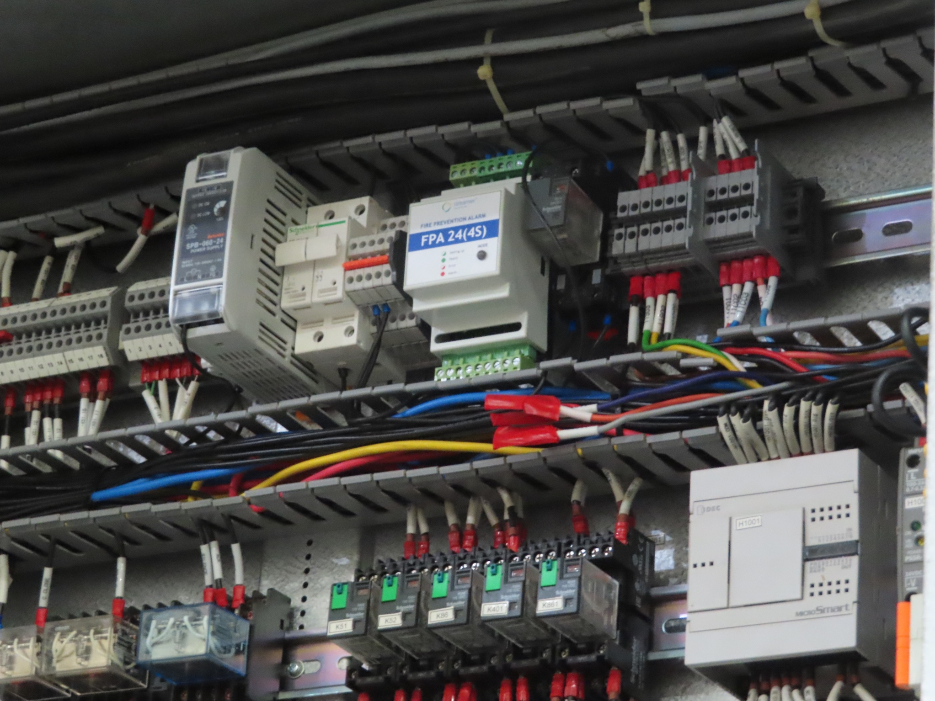
Disjuntores
Sensor com fio
Corpo principal FPA 24(4S)

Slide 28
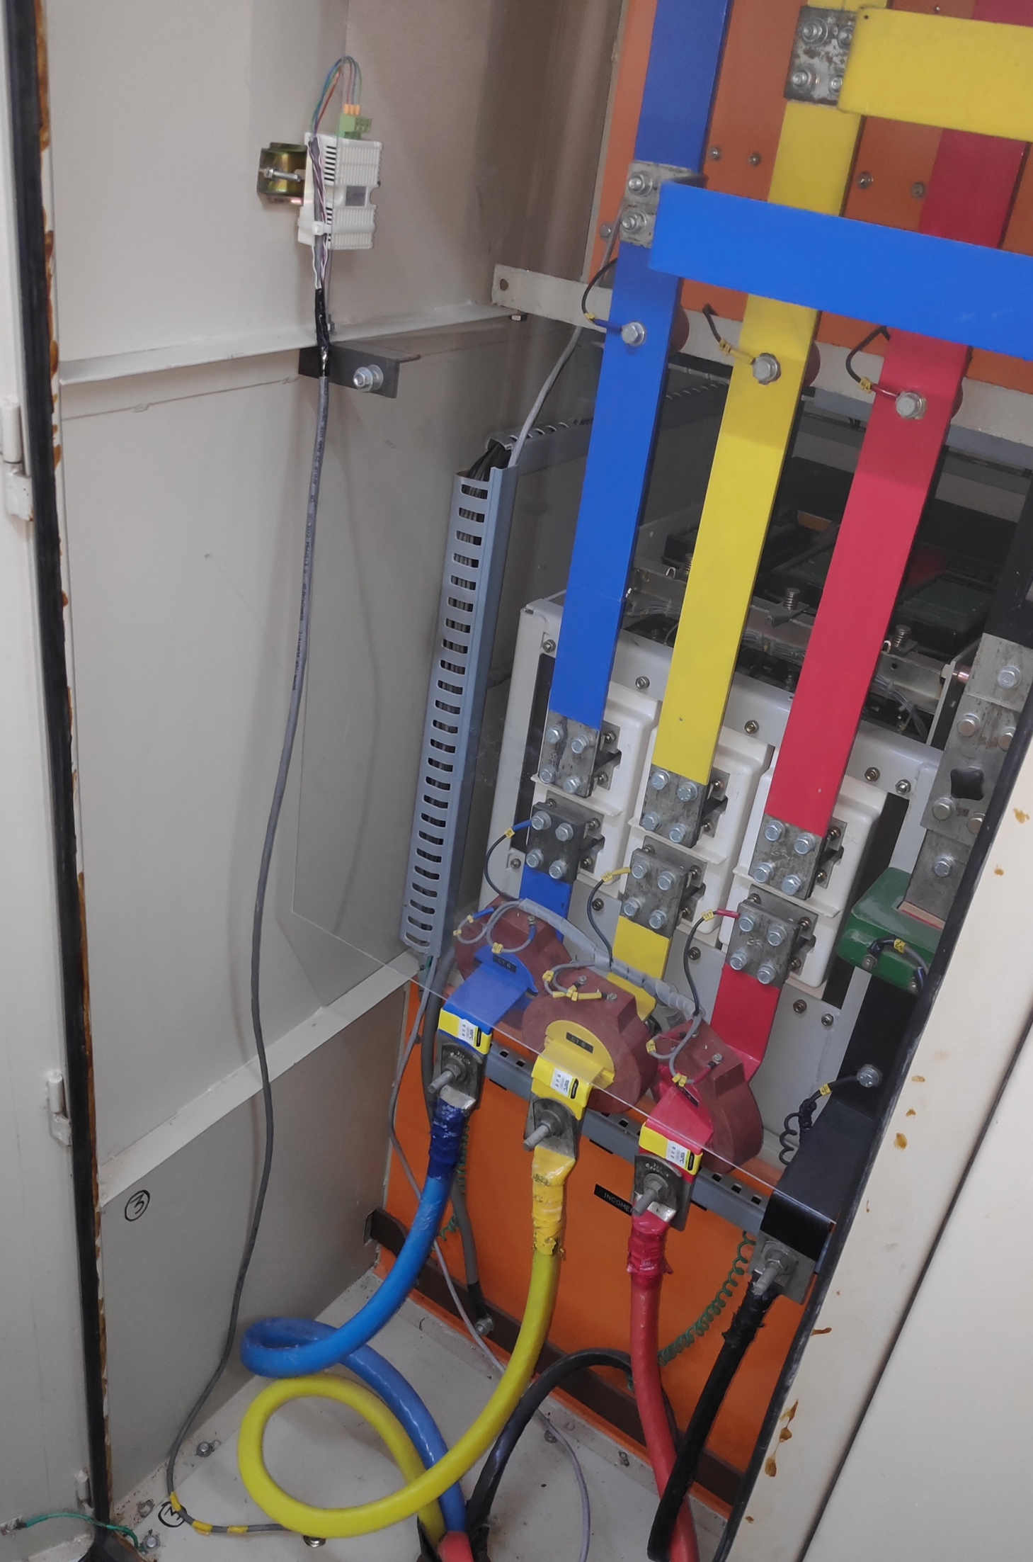
Painel de 0,44 kV

Slide 29
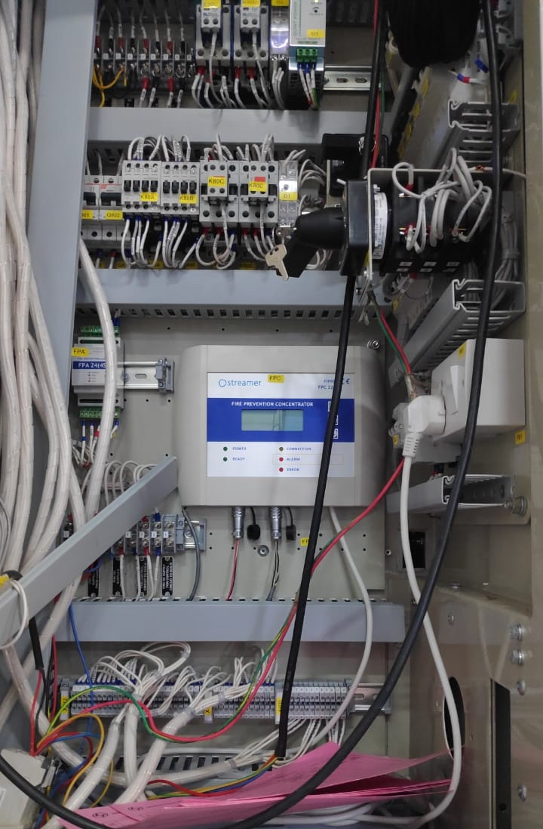
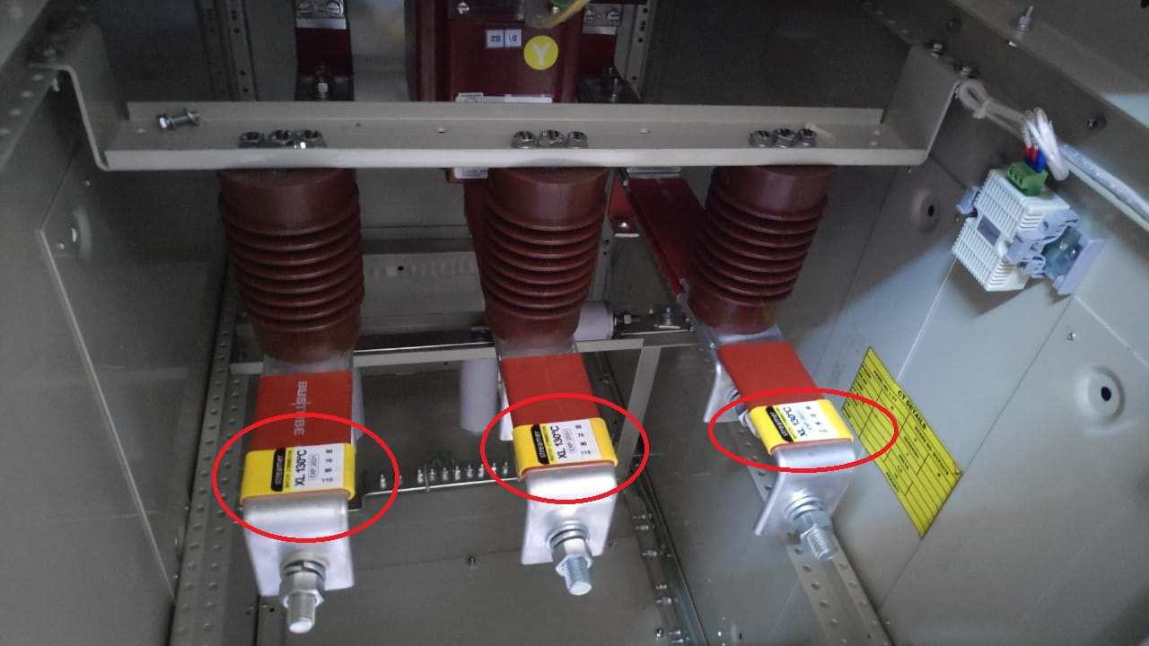
Painéis alimentadores de 6,6kV

Slide 30
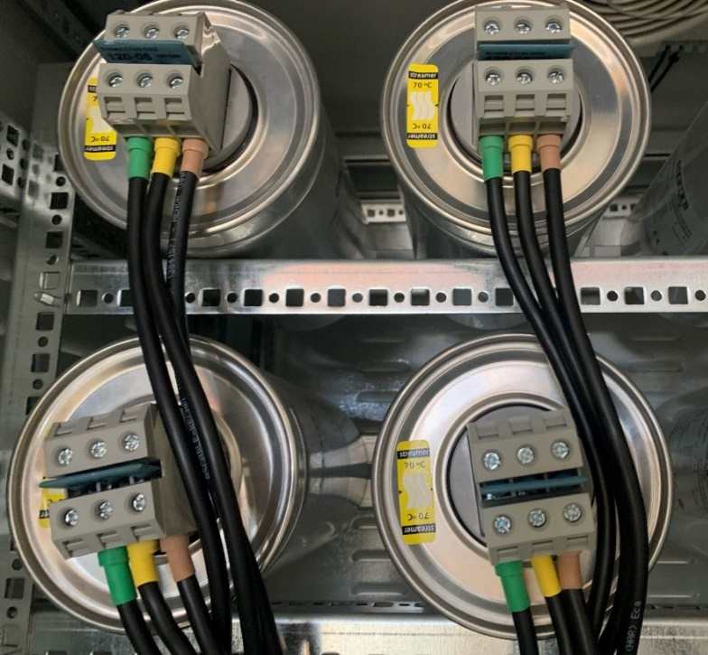
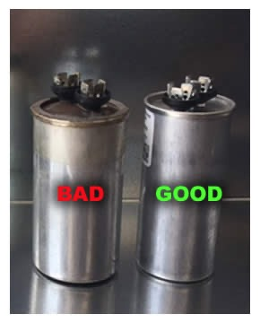

FIPRES para Capacitores
Solução :
Superaquecimento e explosão de bancos de capacitores são problemas comuns em sistemas de controle de potência reativa devido a ventilação inadequada, conexões soltas, design ruim,
ou a sobretensão durante o período de menor demanda.
A parte superior do capacitor superaquece mais, é por isso que o Streamer sugere a instalação de vFPTs no topo.
Instalação dos vFPTs em capacitores
Superaquecimento dos bancos de capacitores
Parte superior superaquecida

Slide 31

Estudo de caso: FM200 em painel de compensação
O superaquecimento de um dos capacitores gerou fumaça e posterior operação do FM200. O custo de recarga do FM200 é muito superior ao dano real e a operação do FM200 força o desligamento do equipamento. O ALARME preventivo relativo ao superaquecimento pode ter ajudado a planejar interrupções e reparos com mais precisão e menor custo.
5 mil $
custo do painel
1k $
custo de reparo
13,5 mil $
recarga FM200

Slide 32
Obrigado

Slide 33


Líquido de Teste
FP.GS.TEST.01.WW
Gás de sinalização liquefeito para testar o FPA durante o comissionamento
ou inspeção anual
- Lata de aerossol de 100 ml com gás sinalizador em seu interior
- não inflamável
- não tóxico
- não está sob pressão
- manter em local com ambiente inferior a 50°C

Slide 34



Democaso

Slide 35

FIPRES x Inspeção Termográfica
Inspeção termográfica infravermelha
Funciona apenas no momento da inspeção
Não permite verificar equipamentos em gabinetes trancados
A carga no momento da inspeção deve ser de pelo menos 60% para ver pontos fracos
Acessibilidade e visibilidade limitadas
Depende do fator humano
Inseguro para o pessoal
+ Funciona 24 horas por dia
+ Permitir verificar equipamentos em gabinetes trancados (à prova de explosão)
+ Verifica todos os pontos ao mesmo tempo
+ Não depende do fator humano

Slide 36





FIPRES versus outras soluções
Sensores SAW, sensores infravermelhos ópticos, etc.
+ Instalações fáceis (podem ser feitas por trabalhadores com qualquer habilidade)
+ Abrange >90% dos pontos preocupantes
+ Baixo preço por contato
+ simples = tecnologia confiável
- Não fornece medição de temperatura
Instalações complicadas com muitas limitações
Fraco grau de cobertura (10-30% dos contatos)
Preço alto por contato
Adequado principalmente apenas para painéis de design MT
+ Fornece medição de temperatura

Slide 37



FIPRES versus outras soluções
Instalações complicadas com muitas limitações

Slide 38

FIPRES versus outras soluções
Fraco grau de cobertura (10-30% dos contactos)
✅
❌
❌
❌
Não pode ser instalado:
Em espaço limitado (que é a situação padrão em LV)
No caso de contatos back-to-back (para sensores SAW)
Em superfícies não planas (para sensores ópticos),
que é cada contato, exceto barramentos

Slide 39
Âmbito de aplicação
Onde quer que haja um quadro/quadro elétrico mas especialmente onde há:
Equipamento elétrico protegido contra explosão porque a equipe técnica não consegue abrir a caixa à prova de explosão durante a operação do equipamento (e não pode verificar o equipamento por um termovisor )
Sistemas com fonte de alimentação de backup cara porque é necessário encontrar o ponto fraco do sistema o mais rápido possível e evitar o re-desligamento da rede principal fonte de energia
Sistemas onde a interrupção do processo não é permitida FIPRES pode trabalhar no modo “apenas alertas sonoros” sem disparo do circuito de alimentação (ao contrário do AFFD)

